Slide 1
Português Instrumental
5/7

Slide 2
Figuras de som.
Aliteração:
“Esperando, parada, pregada na pedra do porto.”
“O rato roeu a roupa do rei de Roma.”
Assonância:
“Sou um mulato nato no sentido lato mulato democrático do litoral.”
“Ó Formas alvas, brancas, Formas claras.”

Slide 3
Paronomásia:
“Eu que passo, penso e peço.”
“O passarinho pousou e posou, se sentido uma águia.”
Onomatopeia:
“O tum-tum do coração.”
“O triiimm do telefone.”

Slide 4
Figuras de construção
Elipse:
“Na sala, apenas quatro ou cinco convidados.” (omissão de havia)
“Chegou quieta, um olhar doce, roupa colada, sorriso discreto.” (ela / com)
Zeugma:
“Ele prefere cinema; eu, teatro.” (omissão de prefiro)
“O aluno falou tão alto que interrompeu a aula.” (tão alto que o aluno interrompeu a aula)

Slide 5
Anacoluto:
“A vida, não sei realmente se ela vale alguma coisa.”
“O governo brasileiro, precisamos rever este caso de corrupção.”
Pleonasmo:
“E rir meu riso e derramar meu pranto.”
"Chovia uma triste chuva de resignação.“
Anáfora:
“É ferida que dói e não se sente
É um contentamento descontente...”

Slide 6
Figuras de pensamento
Antítese:
“Vivemos entre a vida e a morte.”
“Cultivamos tristezas e alegrias.”
Ironia:
“Esse eleitor é muito inteligente: troca o voto por uma dentadura.”
Eufemismo:
“Ele, finalmente, entregou a alma a Deus.”

Slide 7
Hipérbole:
“Estou morrendo de sede.”
“Só ontem à noite, João beijou mil mulheres.”
Prosopopeia:
“A lua espera, ansiosa, a sua volta.”
“O jardim olhava as crianças sem dizer nada.”
Gradação:
“Chegou olhando feio, gritou com todo mundo, virou duas mesas do bar, bateu no garçom, matou três.”

Slide 8
Figuras de palavras.
Metáfora:
“Você é uma gata.”
“Meu pensamento é um rio subterrâneo.”
Metonímia:
“Conseguiu tudo com suor.”(suor substitui esforço)
“Comeu o prato todo.”
Catacrese:
“O pé da mesa está quebrado.”

Slide 9
Antonomásia:
“... Os quatro rapazes de Liverpool” (em vez de Beatles)
“O rei dom pop...”
Sinestesia:
“Você tem um olhar quente e azedo.” (visão+tato+paladar)
“Ele tem uma voz doce.” (audição+paladar)

Slide 10
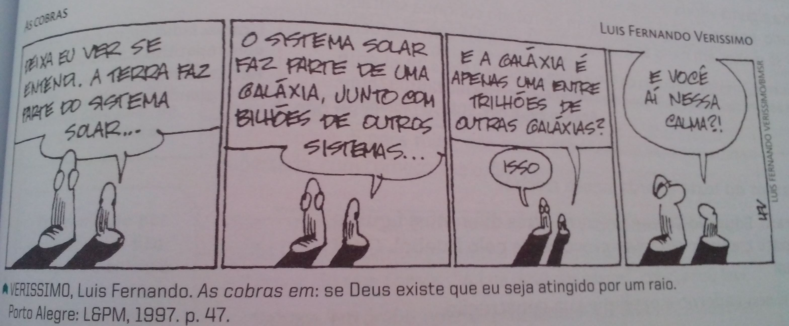
Exercício.

Slide 11
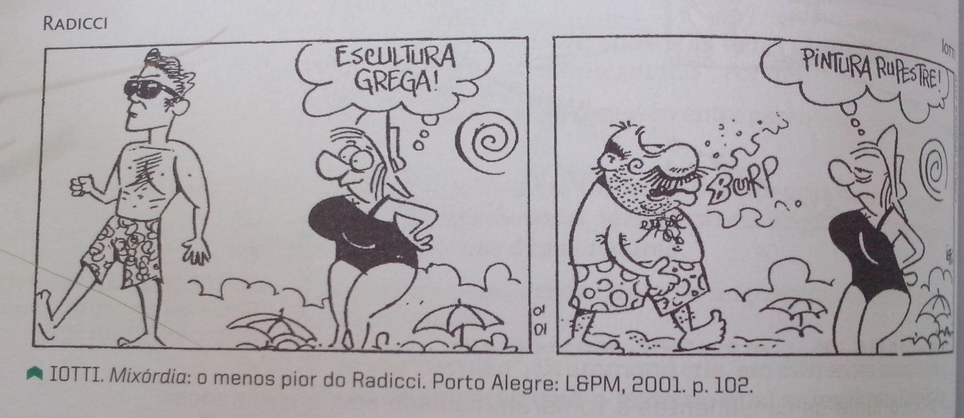

Slide 12
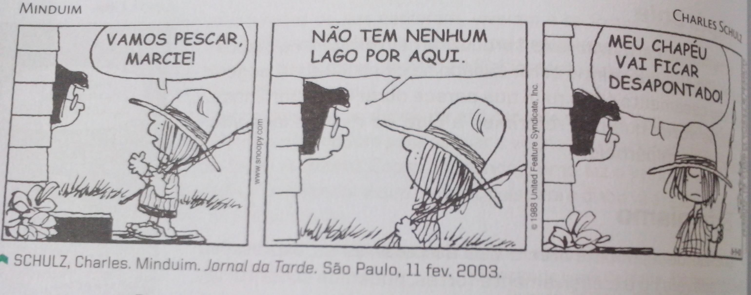

Slide 13
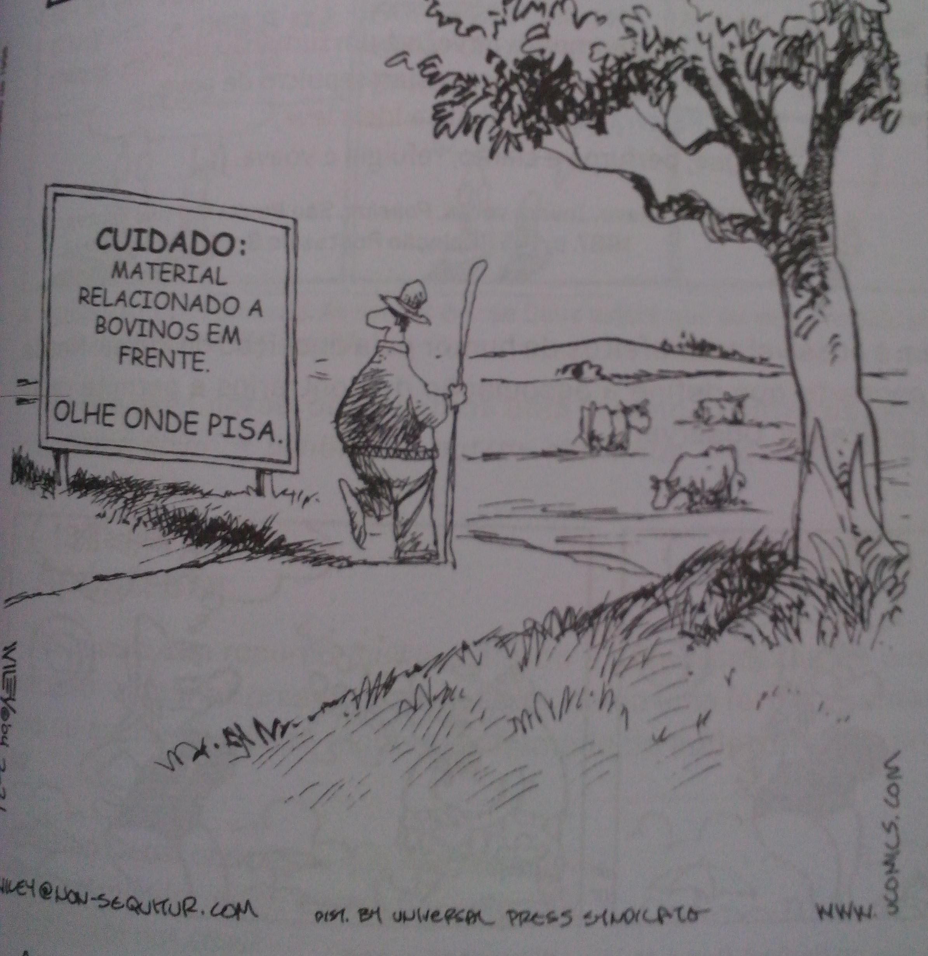

Slide 14
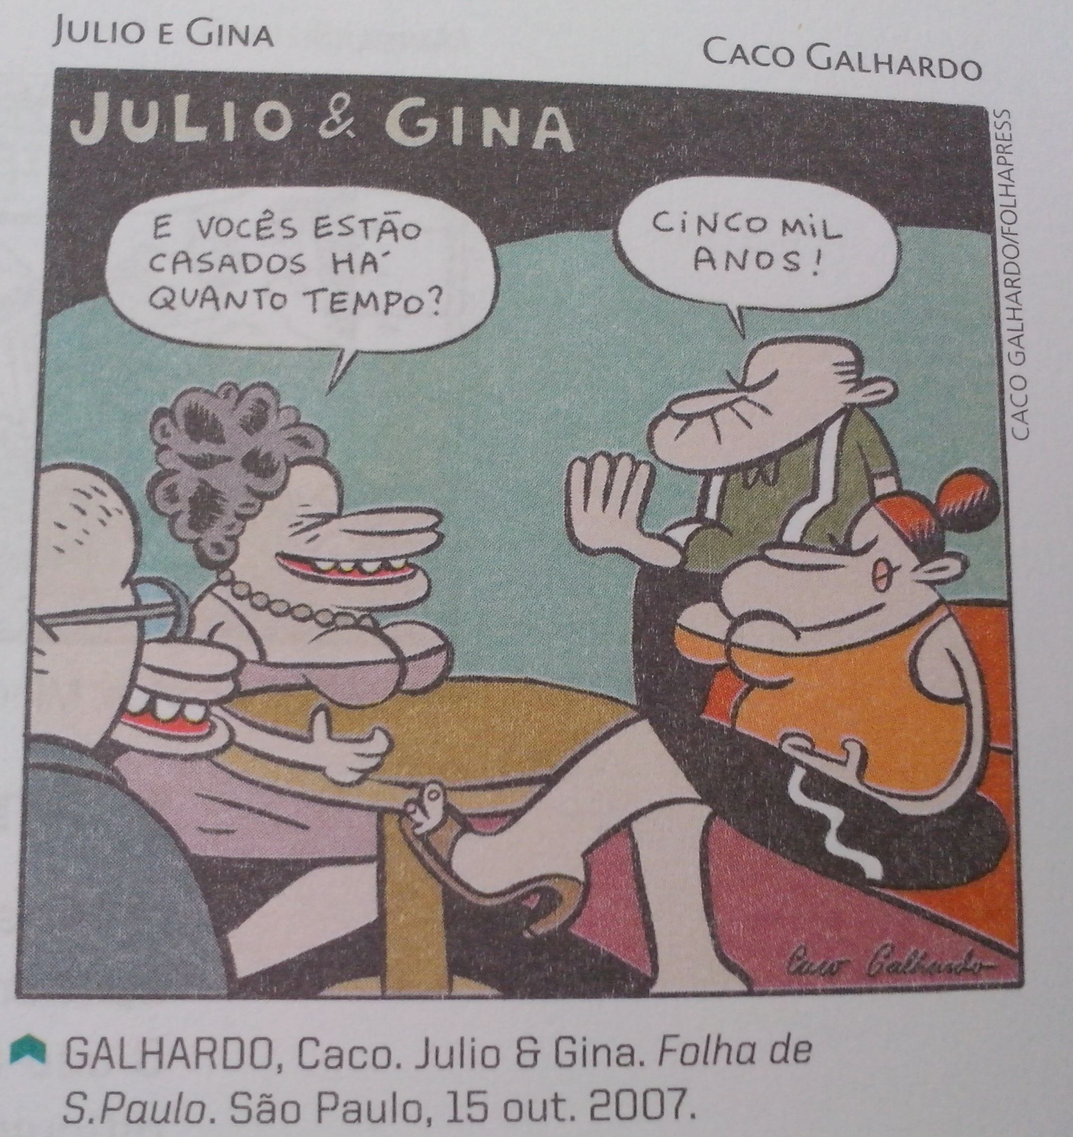

Slide 15
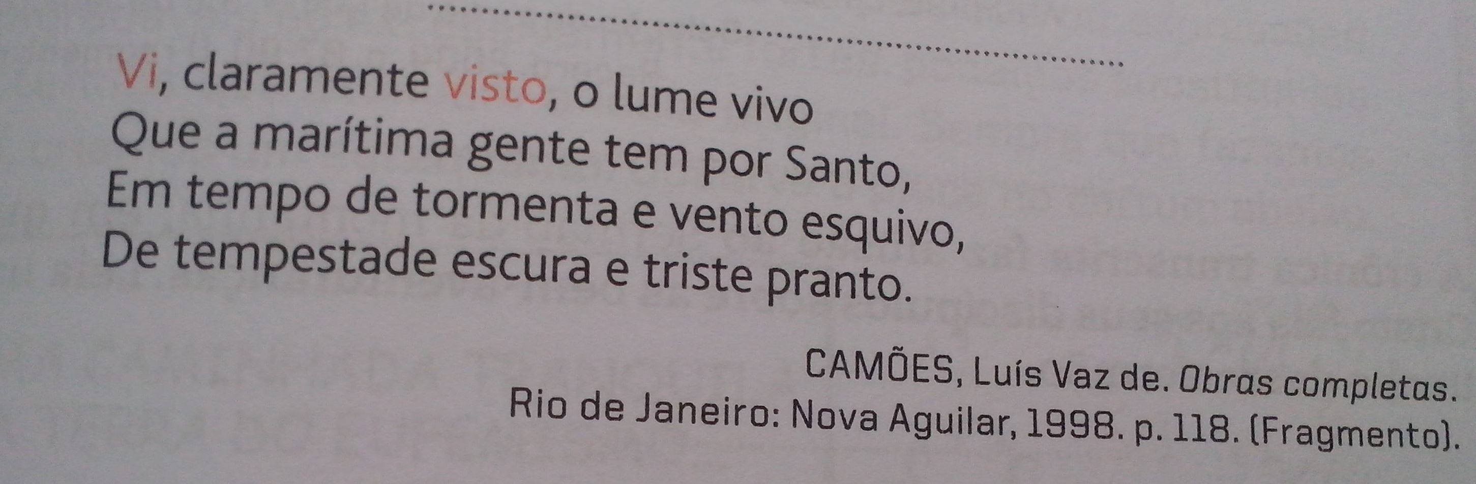

Slide 16
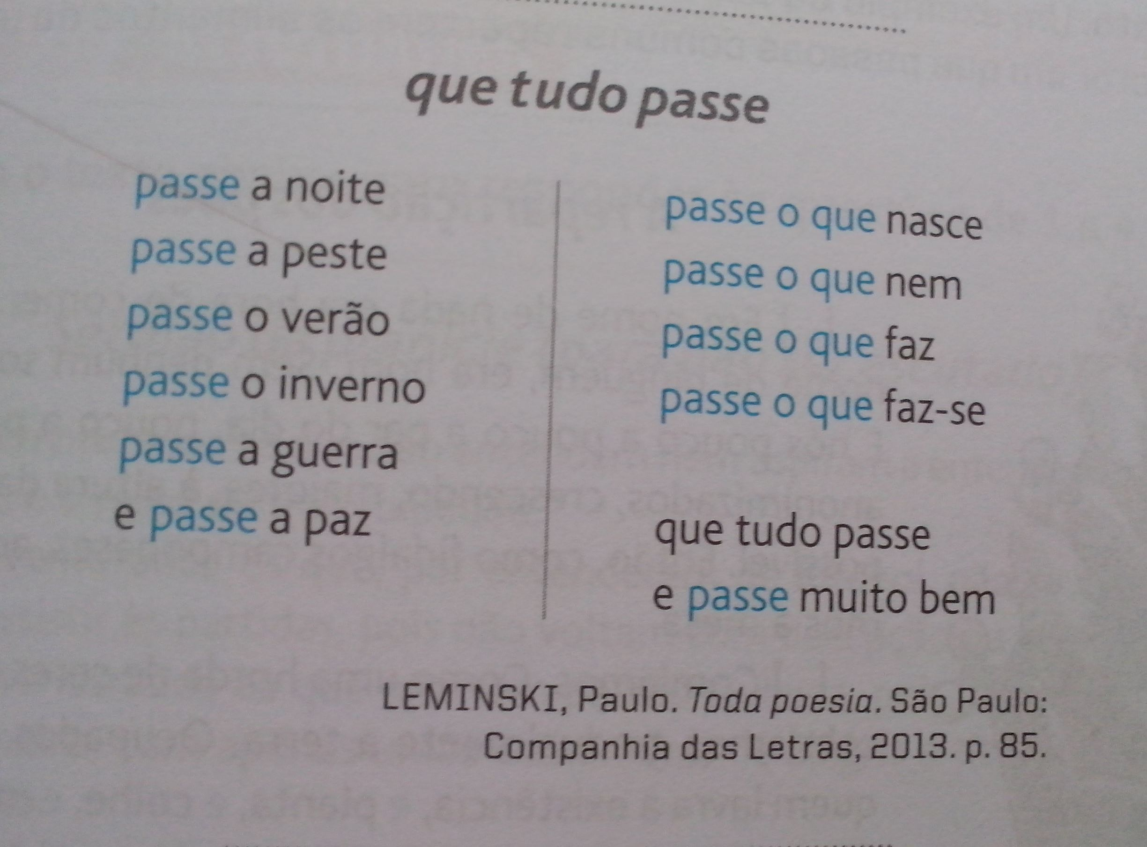

Slide 17
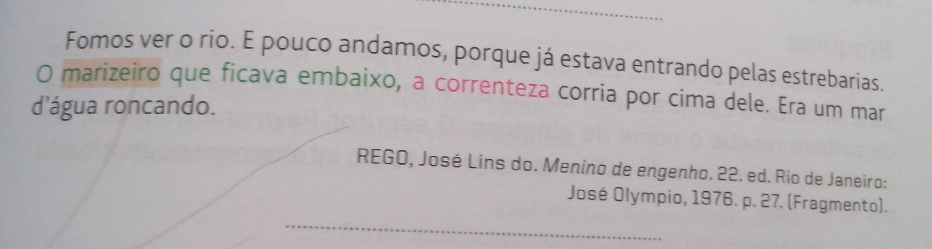

Slide 18
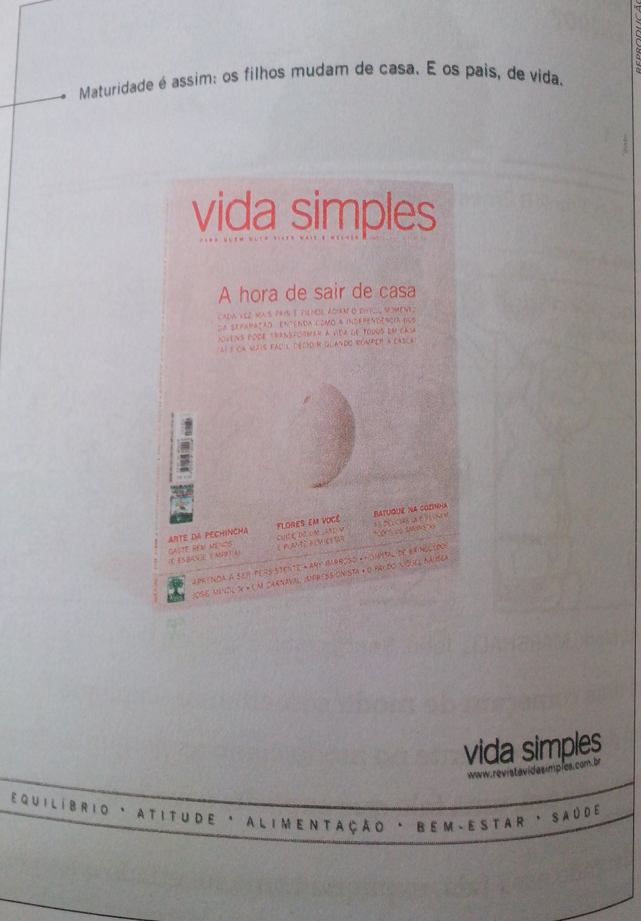

Slide 19
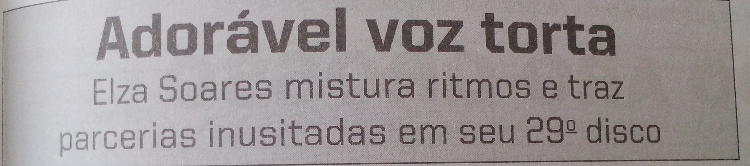

Slide 20
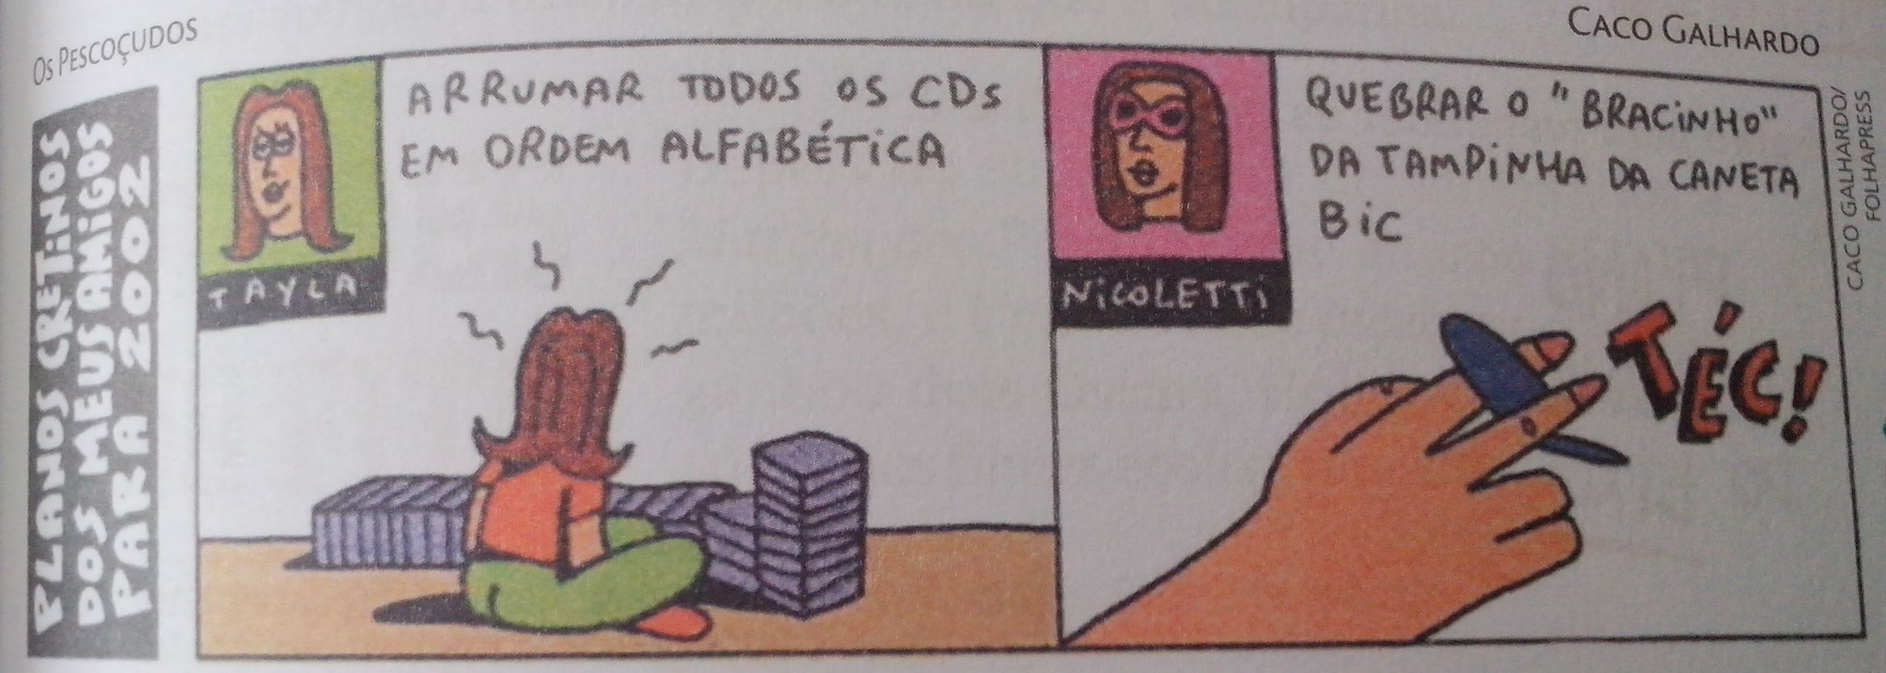

Slide 21
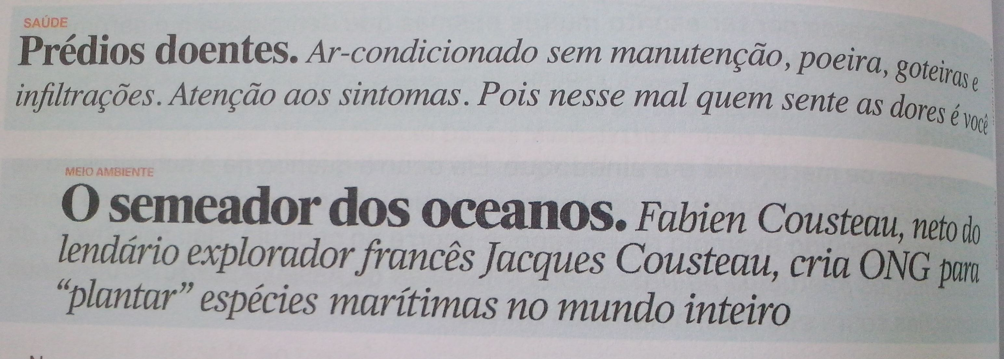

Slide 22
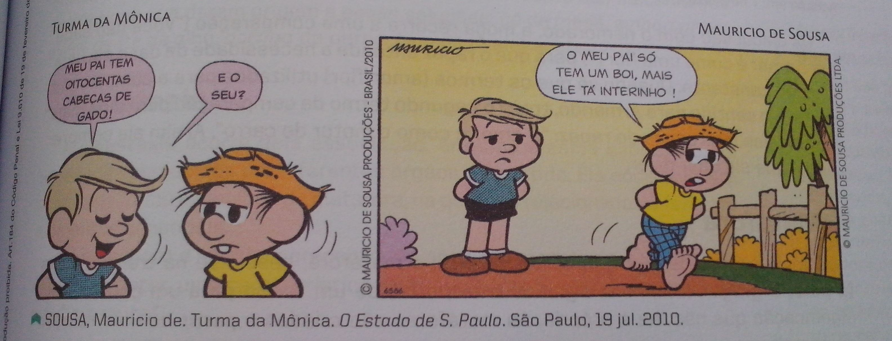

Slide 23
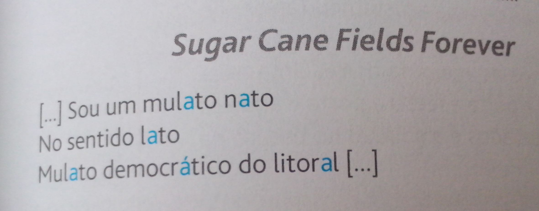

Slide 24
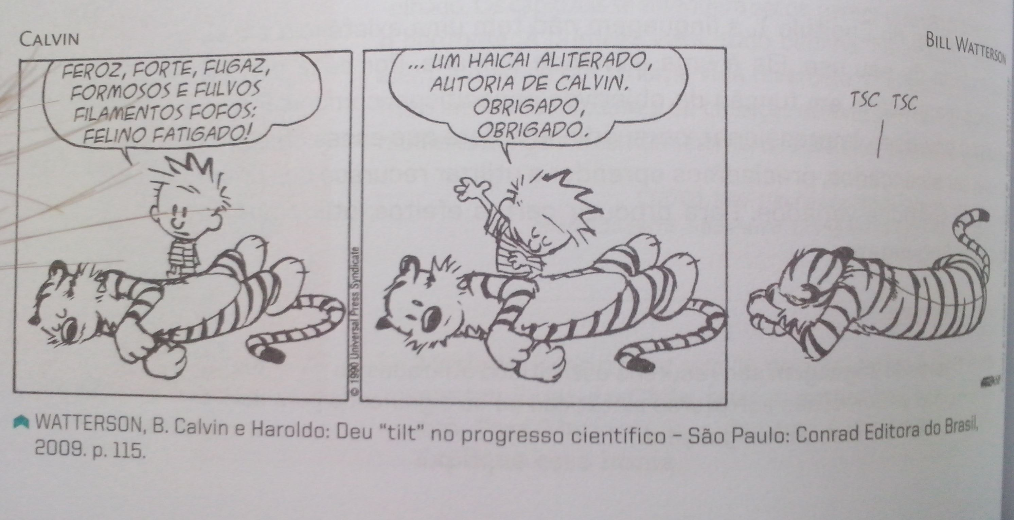

Slide 25
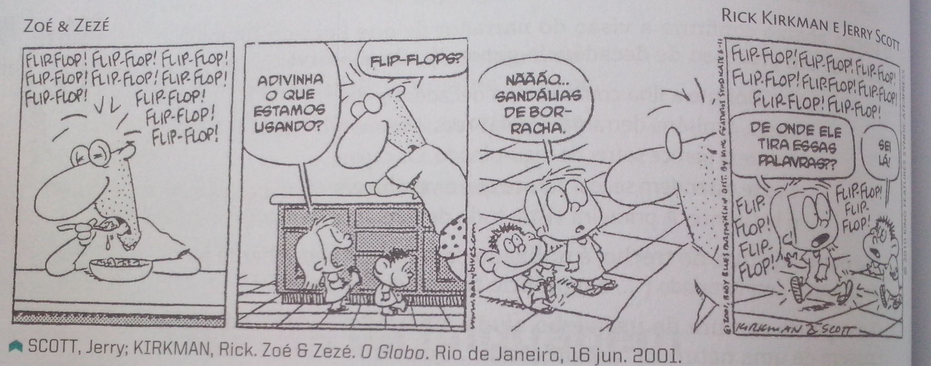

Slide 26
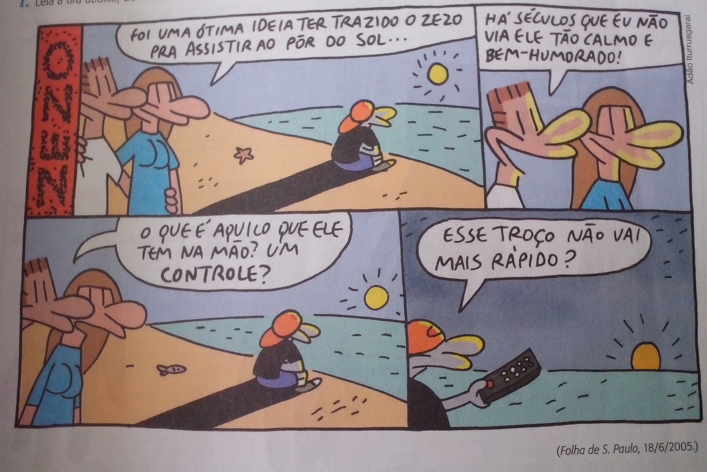

Slide 27
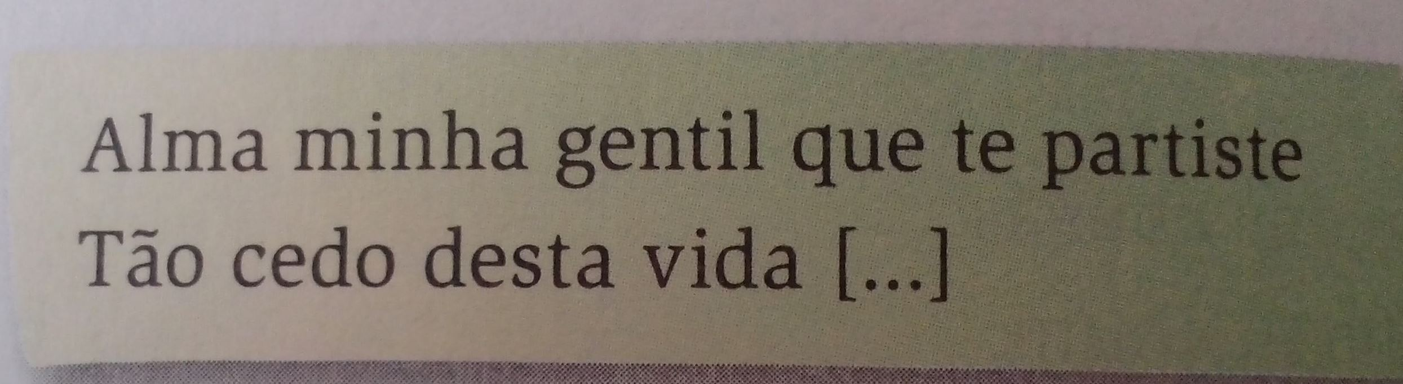

Slide 28
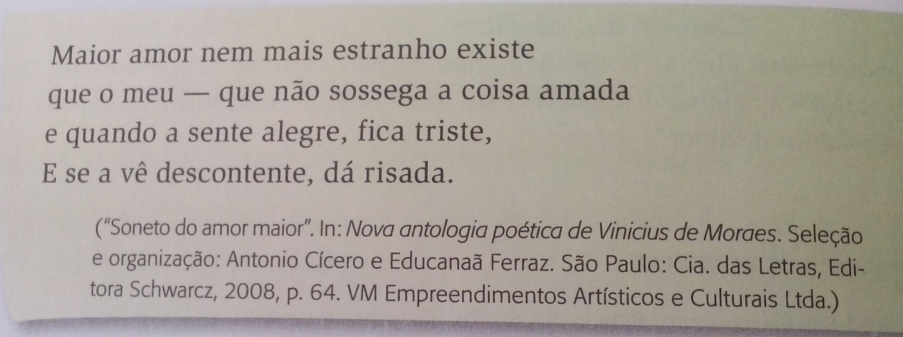

Slide 29
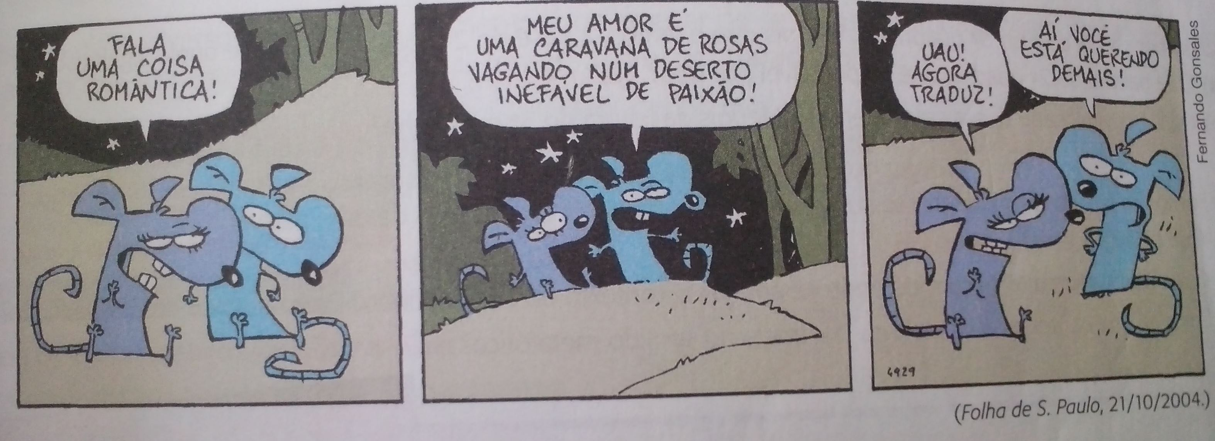

Slide 30
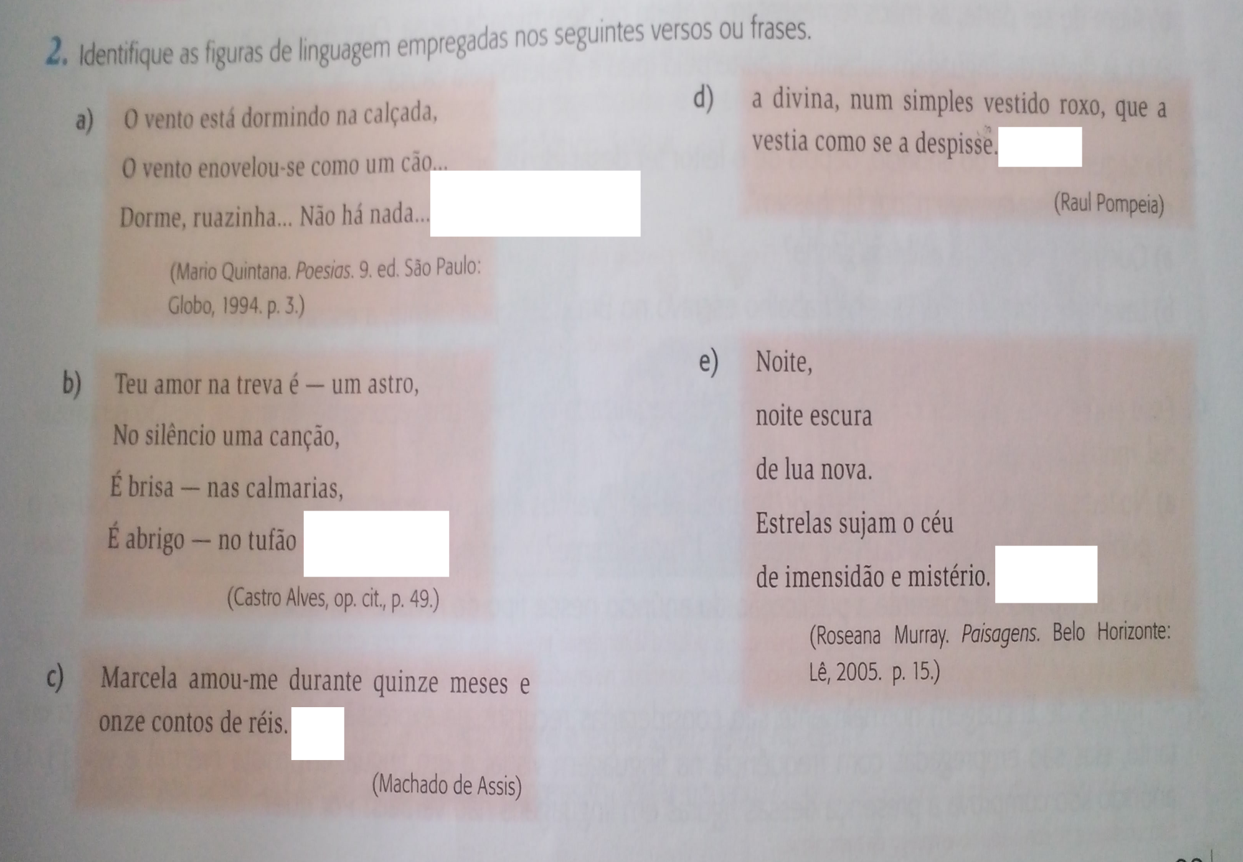

Slide 31
k) O pai ordenou que a menina entrasse para dentro imediatamente.
l)Muitas mãos foram responsáveis pela construção de Brasília.
m) O bico da chaleira jorrava vapor.
n)Você é como um lírio de tão bela.
o)Comi uma tonelada de chocolate hoje.

Slide 32
p)Arrumei-me tanto para esta festa que meu espelho até se cansou de mim.
q)O tic-tac do relógio me causa arrepio aos domingos.
r) Sempre estamos entre o bem e o mal.
s)Mais é tão inteligente esse menino que tirou 0 na prova.
t)João estava um gato de manhoso.

